Slide 1


АgroPower: умная система датчиков для контроля полей.
АgroPower - это передовая система датчиков, которая использует современные технологии для оптимизации орошения сельскохозяйственных культур. Она помогает фермерам повысить эффективность использования воды и улучшить урожайность.
Состав команды:
1. Хайдар Хуснутдинов
2. Елизавета Казакова
3. Диана Винокурова

Slide 2
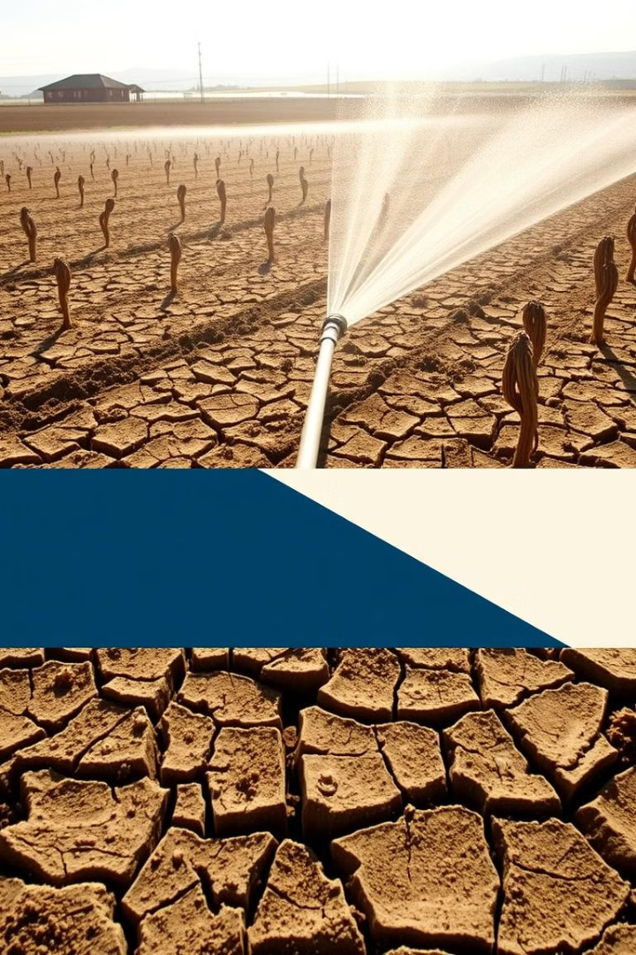
Проблемы традиционного полива:
Высокие расходы на воду и топливо из-за неэффективного полива.
Постоянная потребность в выездах для контроля полива.
Негативное влияние на окружающую среду из-за частого использования техники.
Переувлажнение почвы.

Slide 3
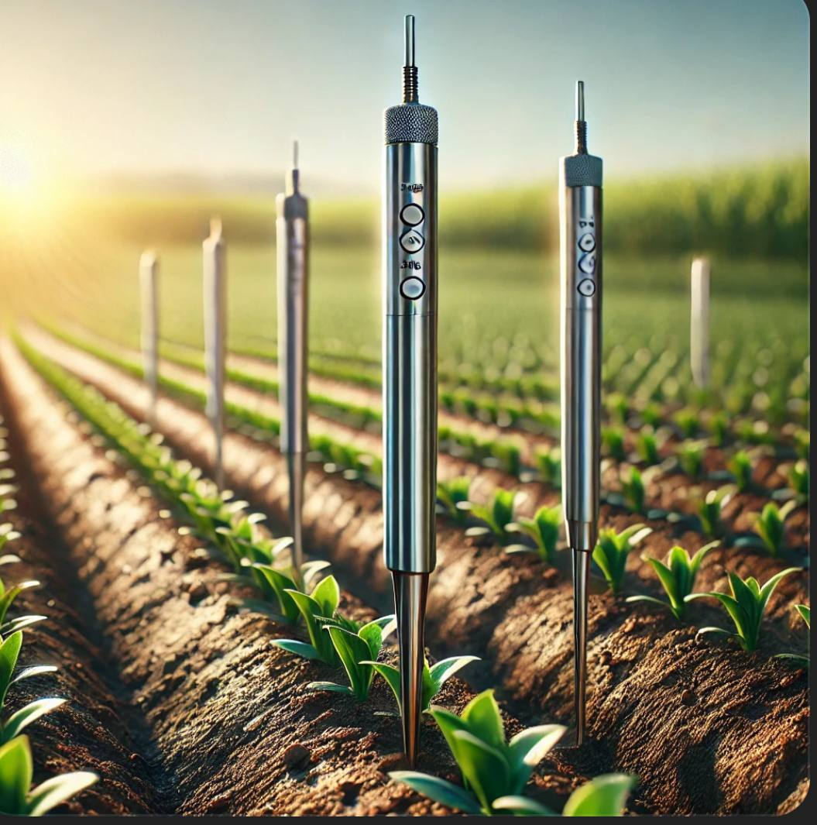
Решения АgroPower
Автоматизация полива, снижающая расходы на воду и топливо.
Удаленный мониторинг почвы, уменьшающий потребность в выездах.
Сокращение выбросов выхлопных газов и экономия ресурсов.
Оптимизация полива для повышения урожайности и качества продукции.

Slide 4

Потенциал рынка.
TAM (Total Addressable Market): 15-20 млрд. долл.
Общий объем мирового рынка умных решений для сельского хозяйства и орошения оценивается примерно в 15-20 млрд. долл.
SAM (Serviceable Available Market): 4,5-6 млрд долл.
Умные системы полива, включая программное обеспечение и сенсоры, занимают около 30% от TAM, что эквивалентно 4,5-6 млрд долл.
SOM (Serviceable Obtainable Market): 2,25 млн.долл.
На старте проекта возможно занять 0,05% от SAM, что составляет 2,25 млн. долл., при условии выхода на рынки аграрных регионов с ограниченными водными ресурсами.
При стоимости комплекта датчиков 1 миллион рублей и начальном выходе на 1% рынка (около 200 клиентов), "AgroPower" может рассчитывать на годовой доход около 218 миллионов рублей и прибыль в пределах 111.2–131.2 миллионов рублей в первый год.

Slide 5
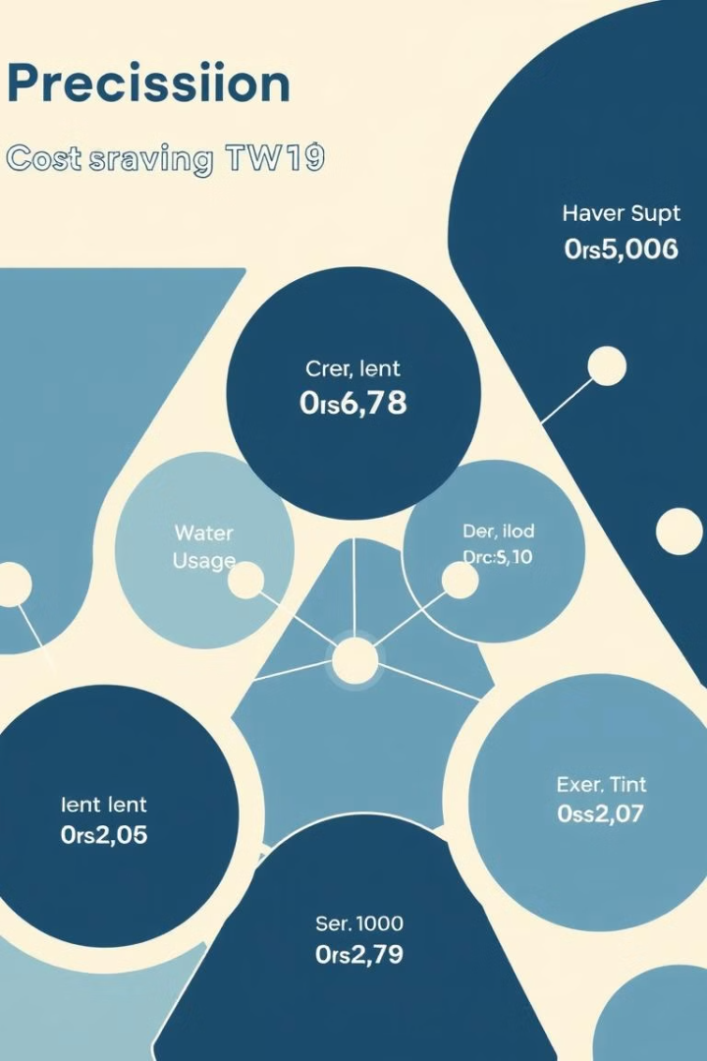
Основные конкуренты
Производители систем полива с элементами автоматизации, такие как Netafim, Rain Bird и Cropio а также локальные компании, предлагающие частично автоматизированные решения. Косвенными конкурентами выступают платформы для управления агрономическими данными и компании, предлагающие услуги экологического мониторинга.

Slide 6

Монетизация стартапа:
Продажа оборудования: Разовая продажа сенсоров и систем для полива с возможностью обновления.
Подписка (SaaS): Ежемесячный доступ к аналитике для повышения урожайности и сокращения расходов.
Аренда (HaaS): Аренда сенсоров с техподдержкой, снижая стартовые затраты.
Премиум-функции: Прогноз погоды, моделирование урожайности и контроль питательных веществ.
Сервис и поддержка: Договоры на техническое обслуживание и настройку.
Партнерства и B2B: Продажи через дистрибьюторов и агротехкомпании.

Slide 7

Ценностное предложение
Мы, команда AgroPower, решаем проблему неэффективного полива для крупных фермерских хозяйств, предоставляя им умную систему, которая оптимизирует расход воды, повышает урожайность и сокращает затраты на дизельное топливо.

Slide 8
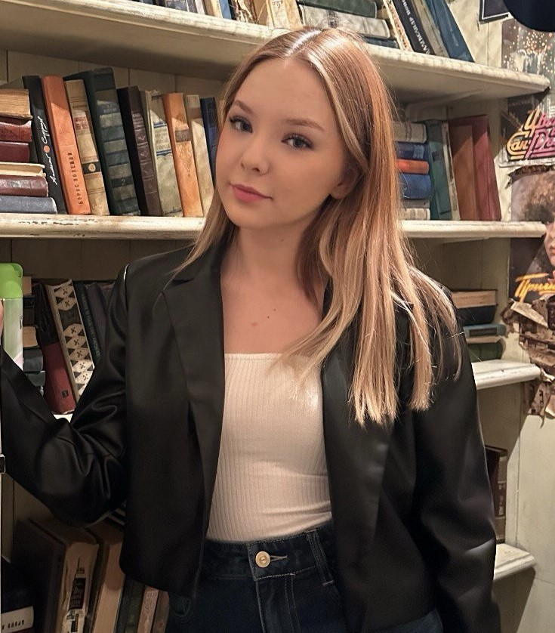
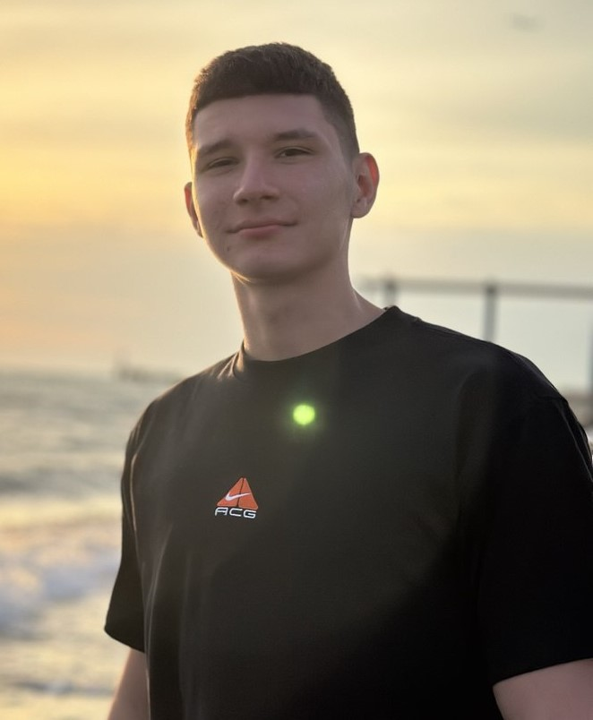
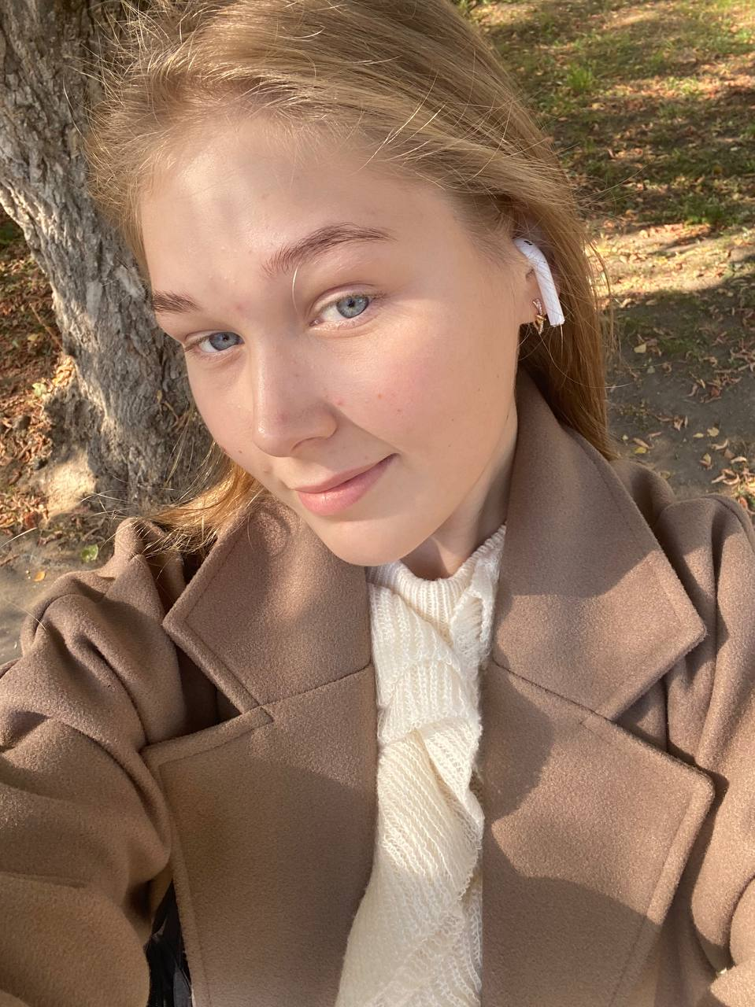
Команда АgroPower
Казакова Елизавета
Хуснутдинов Хайдар
Винокурова Диана
Маркетолог, работа с партнерами
Руководитель, разработчик программного обеспечения
Технолог, разработчик

Slide 9
СПАСИБО ЗА ВНИМАНИЕ
Лидер AgroPower: Хайдар Хуснутдинов
Контактный номер: +7 (917) 267-66-17
Почта: haidarxxx02082006xxx@gmail.com

Slide 10
Текущий результат проекта:
Мы провели опрос среди фермеров, и 90% поддержали идею "AgroPower". Основные отмеченные преимущества:
Снижение расходов на воду и топливо.
Повышение урожайности благодаря оптимальному поливу.
Удобный удаленный мониторинг через мобильное приложение.
Результаты подтверждают высокий спрос и актуальность нашего решения для аграрного сектора.

Slide 11
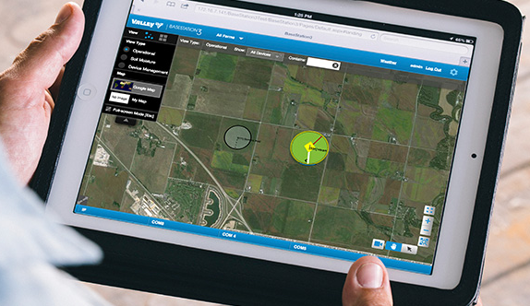
Технологическую составляющую проекта
Система "Agro Power" обладает следующими основными техническими параметрами:
Сенсоры для почвы: устройства, устанавливаемые на полях, измеряют такие параметры, как влажность почвы, концентрация питательных веществ, температура, уровень pH и др.
Программное обеспечение для анализа данных: на основе машинного обучения и искусственного интеллекта ПО обрабатывает данные, предоставляя фермеру рекомендации по оптимизации полива.
Автоматическое управление поливом: система может интегрироваться с существующими системами орошения, автоматически регулируя подачу воды в зависимости от потребностей растений и прогнозов погоды.
Мобильное приложение: фермеры могут в реальном времени получать информацию о состоянии почвы и контролировать полив с мобильных устройств, что облегчает управление процессом.

Slide 12
Результат проверки гипотезы
Исходная гипотеза: Фермеры испытывают острую потребность в эффективных системах орошения, основанных на современных технологиях (датчики влажности почвы, автоматизированное управление, дистанционный мониторинг), которые позволяют оптимизировать потребление воды и повысить урожайность.
Выявлены следующие уточнения исходной гипотезы:
* Цена: Стоимость систем орошения является критическим фактором при принятии решения о покупке. Необходимо предложить различные варианты систем с учетом разных бюджетов.
* Доступность технологий: Некоторые фермеры выразили опасения по поводу сложности использования современных технологий. Необходимо обеспечить качественное обучение и техническую поддержку.
* Надежность: Важным критерием является надежность системы орошения и её устойчивость к поломкам.
* Интеграция: Возможность интеграции системы с другими устройствами и программами (например, системами мониторинга почвы, прогнозирования погоды) рассматривается как значительное преимущество.
Итог:
Был проведен опрос со 500 фермерами. 90% фермеров(450) поддержали наш стартап,потому что то помгает повысить ффективность урожайности.

Slide 13
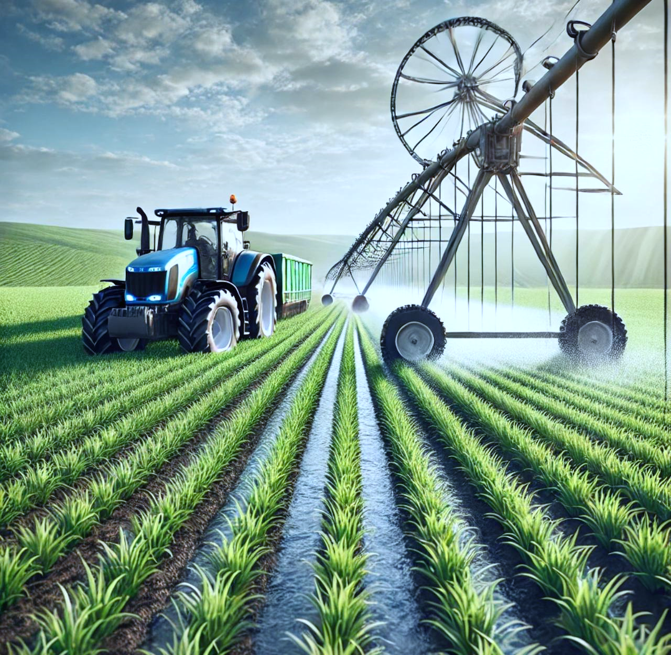
План развития АgroPower
Этап 1: Разработка и тестирование (0-6 месяцев)
Создание MVP: Разработка прототипа системы с основными датчиками и ПО для анализа данных.
Пилотное тестирование: Тестирование на фермах для сбора обратной связи.
Этап 2: Оптимизация (6-12 месяцев)
Анализ и улучшения: Сбор данных, улучшение алгоритмов и добавление прогнозов.
Мобильное приложение: Доступ к данным и управление системой для пользователей.
Этап 3: Масштабирование (12-24 месяца)
Запуск продаж: Коммерциализация через партнеров и прямые продажи.
Расширение функций: Новые датчики и интеграция с IoT-устройствами.
Подписка (SaaS): Запуск аналитических сервисов для клиентов.

Slide 14
Экономика.
Датчик-18,000р.
Прибор сборщик и отправка данных-200,000р.
Оборудование- 100,000р.
Програмист-246,000р./месяц
Два рабочих-246,000р./месяц
Аренда помещения-100,000р./месяц
Создание условий для работы пресонала-100,000р.
Служебная машина 2,000,000р.
Прочие расходы 200,000р./месяц
Итог разовых расходов: 2,200,000р.
Итог постоянных ежемесячных расходов: 8,392,000р.
Реализация датчиков 200шт: 100,000р.
Реализация сборщика и отправки данных 20шт: 300,000р.
Месячный доход: 26,000,000р.
Чистая прибыль в месяц: 13,206,000р.
Все расчеты сделаны с учетом налогов.
Расходы в год: 20,904,000р.
Годовой доход с учетом налога: 30,000,000р.
Объём инвестиций: 10,592,000р.
Экономическая рентабельность: 84,9%

Slide 15
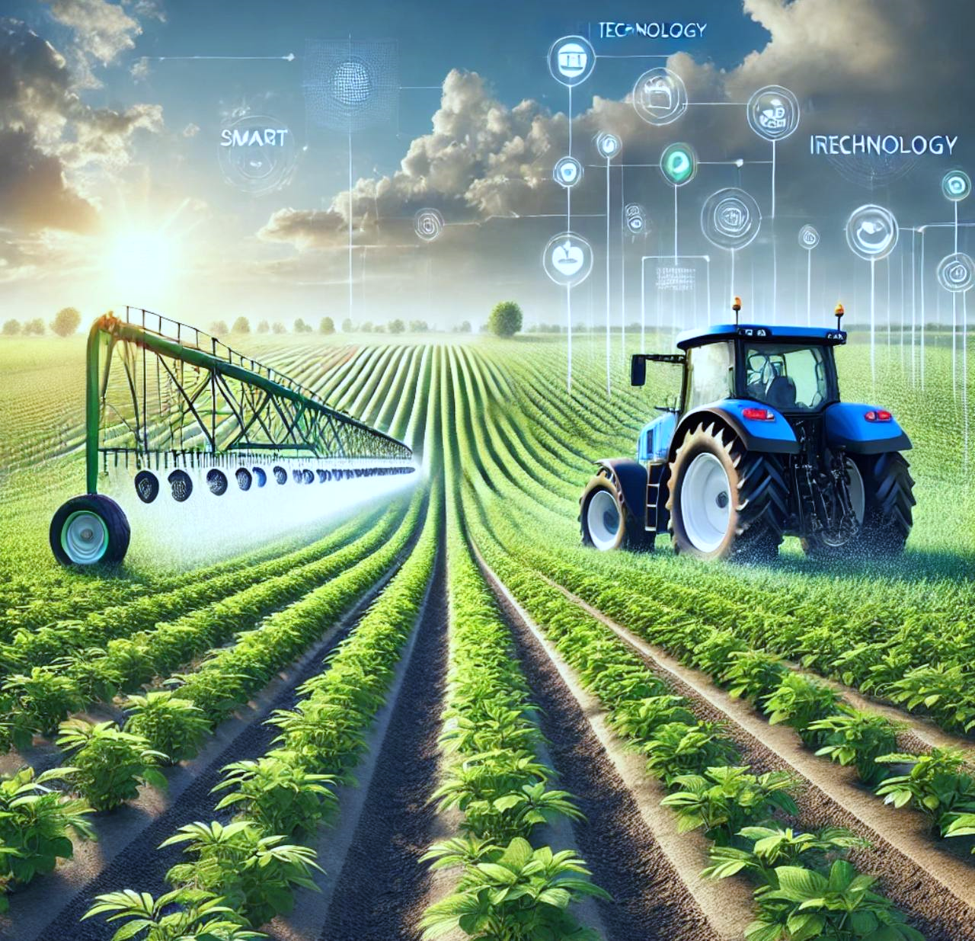
План развития:
Укрепление на рынке (24-36 месяцев)
Маркетинг и брендирование: Участие в выставках и форумах для повышения узнаваемости.
Географическое расширение: Продажи в новые регионы и страны.
Партнерства: Стратегические связи с поставщиками и разработчиками агротехнологий.
Инновации и устойчивость (3-5 лет)
Новые продукты: Разработка систем контроля здоровья растений и прогнозов урожайности.
Исследования и разработки: Инвестиции в улучшение алгоритмов и прогнозов.
Экологические проекты: Инициативы по снижению углеродного следа и повышению устойчивости агробизнеса.
Международная экспансия (5+ лет)
Выход на мировые рынки: Охват стран с дефицитом воды и развивающихся регионов.
Диверсификация: Внедрение решений для смежных секторов, таких как тепличное хозяйство и виноделие.
Лидерство в агротехнологиях: Развитие инноваций для устойчивого сельского хозяйства.

